Slide 1


ΟΙΚΟΝΟΜΙΚΗ ΤΩΝ ΕΠΙΧΕΙΡΗΣΕΩΝ
Ενεργειακή Κρίση & Managerial Economics 13032026
ΔΙΔΑΣΚΩΝ: ΔΗΜ.ΚΑΜΠΗΣ

Slide 2
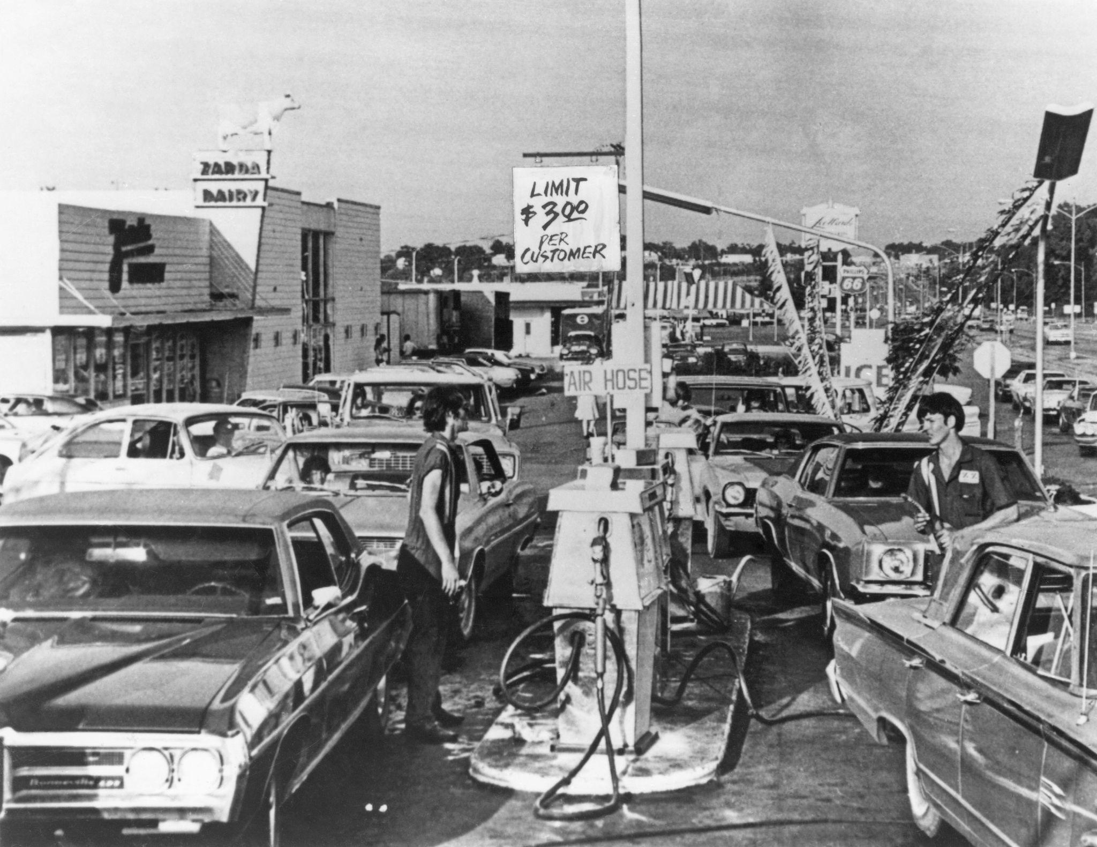
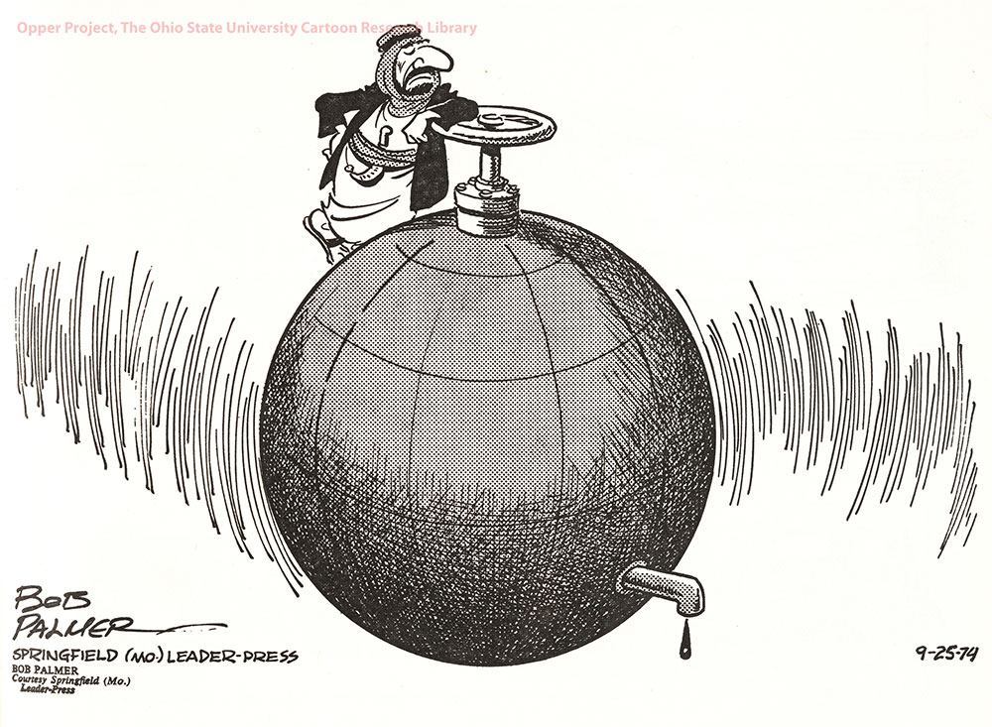
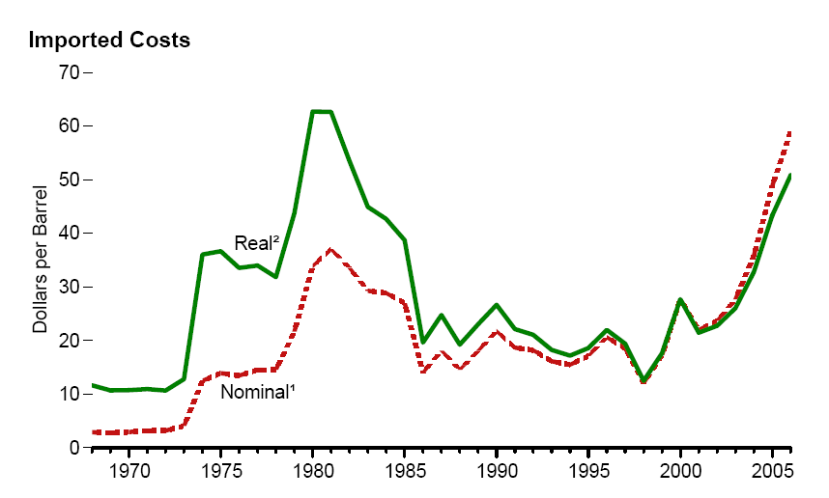
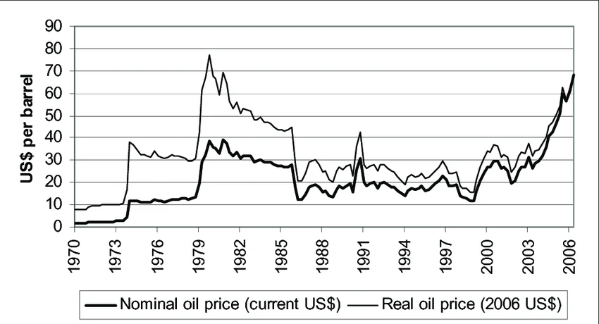
The Nature of Energy Crises
Crisis | Cause | Impact
1973 Oil Crisis | OPEC embargo after Yom Kippur War | Oil price quadrupled
1979 Energy Crisis | Iranian Revolution | Supply shock and inflation
2008 Oil Spike | Global demand surge + speculation | Oil reached $147/barrel
2022 Energy Crisis | Russia-Ukraine war | Major supply disruption in Europe

Slide 3
Meaning of energy crisis
Μια ενεργειακή κρίση συμβαίνει όταν οι περιορισμοί εφοδιασμού ή οι γεωπολιτικές διαταραχές προκαλούν ραγδαίες αυξήσεις στις τιμές της ενέργειας, επηρεάζοντας το κόστος παραγωγής, τον πληθωρισμό και την οικονομική σταθερότητα. Από την άποψη της διαχειριστικής οικονομίας, οι ενεργειακές κρίσεις είναι σοκ κόστους που επηρεάζουν τις λειτουργίες παραγωγής, τις αλυσίδες εφοδιασμού και τις στρατηγικές τιμολόγησης.

Slide 4
Supply Shock in Economic Terms
Οι ενεργειακές κρίσεις είναι κλασικά αρνητικά σοκ προσφοράς. Όταν οι τιμές του πετρελαίου αυξάνονται: Το κόστος παραγωγής (συμπεριλαμβανομένης της μεταφοράς και της ασφάλισης) αυξάνεται Οι επιχειρήσεις μετατοπίζουν τις καμπύλες προσφοράς προς τα αριστερά Μείωση της παραγωγής - Αύξηση των τιμών Αυτό οδηγεί σε πληθωρισμό κόστους. Οι διαχειριστές πρέπει να απαντήσουν με:
• Προσαρμογή στρατηγικών τιμολόγησης • Βελτίωση της αποτελεσματικότητας • Αντιστάθμιση ενεργειακού κόστους • Αναδιαμόρφωση των αλυσίδων εφοδιασμού

Slide 5
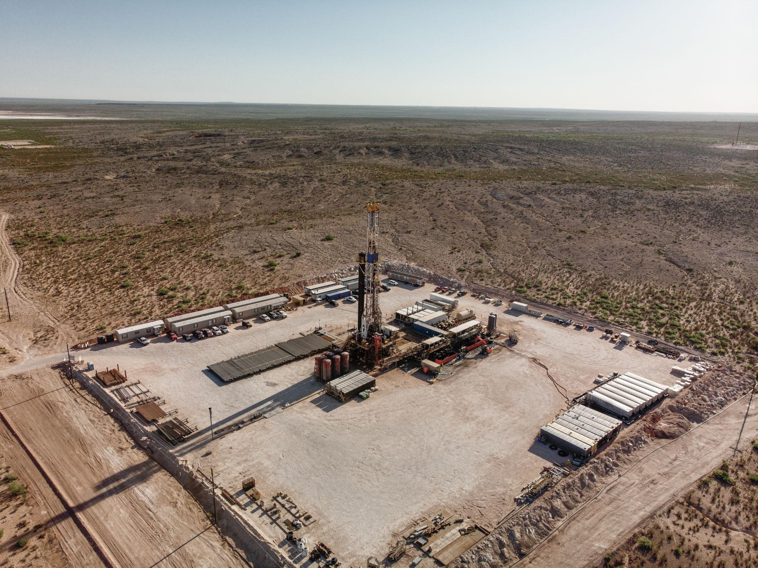
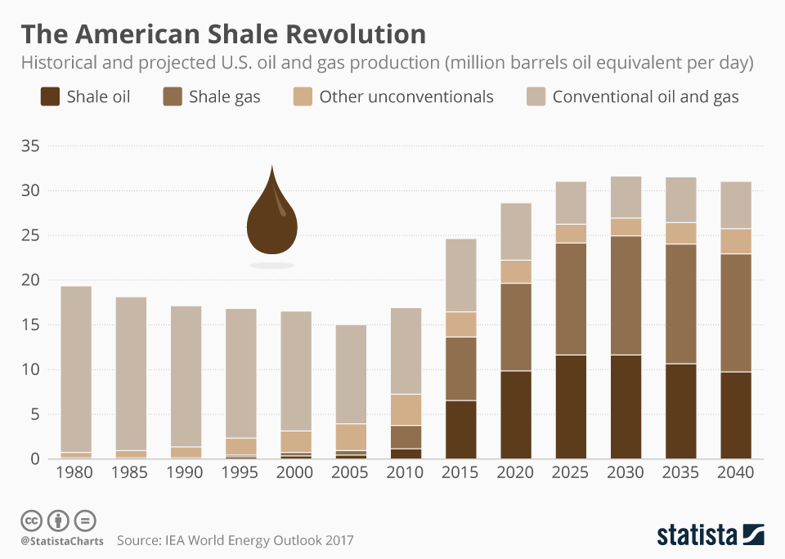
Energy Independence and Domestic Production
Από την Επανάσταση του Σχιστόλιθου (2008–2015), οι Ηνωμένες Πολιτείες έχουν γίνει: • Ο μεγαλύτερος παραγωγός πετρελαίου στον κόσμο • Ο μεγαλύτερος παραγωγός φυσικού αερίου Βασικές επιπτώσεις: Όταν οι τιμές αυξάνονται: Οι παραγωγοί των ΗΠΑ αυξάνουν τα κέρδη Οι επενδύσεις σε σχιστόλιθο αυξάνονται Αύξηση της απασχόλησης στις ενεργειακές περιφέρειες Αντίθετα: Η Ευρώπη και η Ιαπωνία υποφέρουν επειδή είναι καθαροί εισαγωγείς ενέργειας. Έτσι, οι όροι εμπορίου βελτιώνονται για τις ΗΠΑ.

Slide 6
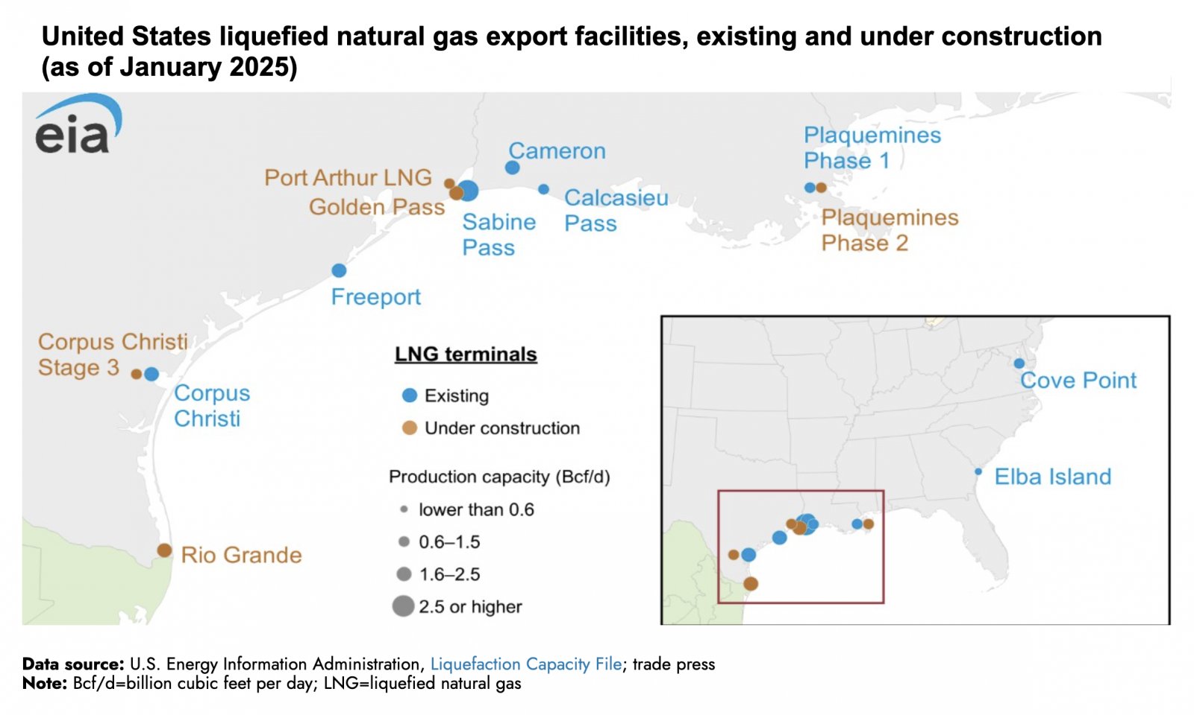
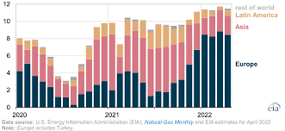
The LNG Geopolitical Advantage
Κατά τη διάρκεια της ευρωπαϊκής ενεργειακής κρίσης του 2022, οι ΗΠΑ έγιναν ο κύριος προμηθευτής υγροποιημένου φυσικού αερίου (LNG) στην Ευρώπη.
Συνεπακολούθως: Η Ευρώπη αντικατέστησε το ρωσικό φυσικό αέριο με αμερικανικό LNG Οι αμερικανικές εταιρείες ενέργειας σημείωσαν κέρδη ρεκόρ Η γεωπολιτική επιρροή των ΗΠΑ αυξήθηκε Ως εκ τούτου, η ενέργεια κατέστη στρατηγικό οικονομικό μέσο.

Slide 7
Financial Market Advantages
Οι ενεργειακές κρίσεις συχνά ενισχύουν: • Το δολάριο ΗΠΑ • Κεφαλαιαγορές των ΗΠΑ • Αμερικανικές εταιρείες ενέργειας Επειδή: Το πετρέλαιο τιμολογείται σε δολάρια Οι παγκόσμιοι επενδυτές αναζητούν ασφαλή περιουσιακά στοιχεία Οι εταιρείες ενέργειας εκπροσωπούνται σε μεγάλο βαθμό στις αγορές των ΗΠΑ Έτσι, οι κρίσεις δημιουργούν εισροές κεφαλαίων στο χρηματοπιστωτικό σύστημα των ΗΠΑ.

Slide 8
Managerial Economics Implications for Firms Energy shocks affect firm-level decision making. Managers must consider:
Cost Management
Energy-intensive industries face rising marginal costs.
Examples:
Airlines
Chemicals
Steel
Logistics
Hedging Strategies
Firms use: Futures contracts, Options, Long-term supply agreements
Innovation and Efficiency
Energy crises accelerate:
• renewable energy investment • efficiency improvements • technological innovation

Slide 9
Strategic Lessons for Managers
Energy crises illustrate several key managerial economics principles.
1. External shocks reshape competitive advantage
Some firms suffer while others benefit.
2. Geographic positioning matters
Energy producers gain during price shocks.
3. Risk management is essential
Hedging energy prices protects profitability.
4. Political economy affects markets
Energy markets are deeply linked to geopolitics.

Slide 10
Ο ΡΟΛΟΣ ΤΗΣ ΔΗΜΟΣΙΟΝΟΜΙΚΗΣ ΠΟΛΙΤΙΚΗΣ ΣΤΗΝ ΔΙΑΜΟΡΦΩΣΗ ΤΗΣ ΑΓΟΡΑΣ ΚΑΙ Ο ΡΟΛΟΣ ΤΩΝ ΠΑΡΕΜΒΑΣΕΩΝ ΤΩΝ ΘΕΣΜΩΝ ΣΤΗ ΔΙΑΜΟΡΦΩΣΗ ΤΩΝ ΤΙΜΩΝ
Υπολογισμός Σοκ Τιμής Πετρελαίου
Η Παγκόσμια Σημασία των Στενών του Hormuz
Πόλεμος στον Κόλπο – Κλείσιμο Στενών του Hormuz
Αρχική τιμή πετρελαίου: $64/βαρέλι
Τιμή κατά την κρίση: $120/βαρέλι
Συντελεστής αύξησης ≈ 1.875
Τα παγκόσμια ενεργειακά σοκ μεταφέρονται στο κόστος παραγωγής και μεταφορών
Περίπου 20 εκατ. βαρέλια/ημέρα διέρχονται κανονικά από το Hormuz
Το κλείσιμο δημιουργεί παγκόσμιο σοκ προσφοράς
Οι τιμές πετρελαίου αυξάνονται προς $120/βαρέλι
Διαταραχή σε ναυτιλία, ασφάλιση, LNG και πετροχημικά

Slide 11
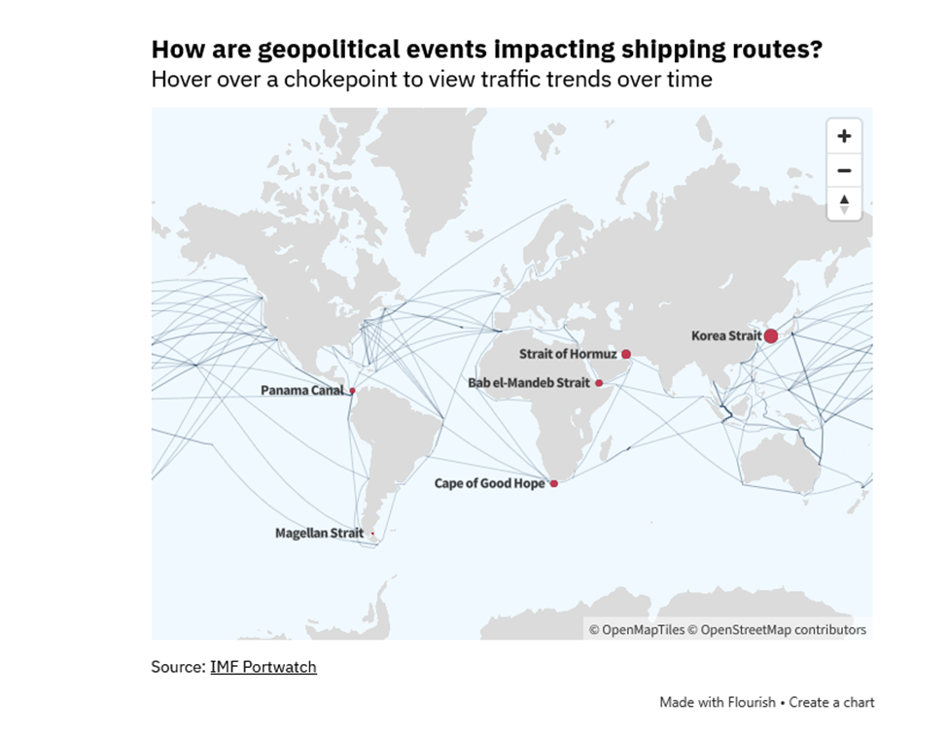
Dependencies extend from chips to crops
Consider Qatar’s role in the global helium supply. The war has already taken roughly one-third of the world’s helium supply off the market, following a disruption at the massive Ras Laffan energy hub. Helium is essential for semiconductor manufacturing, medical imaging, and other high-tech uses. A prolonged disruption would tighten an already concentrated market and could become a serious constraint for industrial supply chains.
The fertilizer shock is potentially more devastating, though it has been largely overlooked in mainstream news coverage. The Gulf is a major artery for urea, ammonia, sulfur and other fertilizer inputs, and conflict-related disruption has already tightened supply. Prices for urea, the most popular synthetic nitrogen fertilizer, have increased by about 30% over the past month, while soybean oil prices hit their highest level in more than two years.
The timing is brutal. Northern Hemisphere spring planting is beginning, so farmers from Canada and Brazil to India and sub-Saharan Africa are making purchasing decisions against a backdrop of price spikes and uncertainty. Because synthetic nitrogen fertilizer is mostly made using natural gas, the disruption to Middle East gas shipments has also impacted production elsewhere. The result is tighter global nitrogen availability now, and likely weaker crop yields months from now.
The clean-energy transition adds another layer of exposure. Higher fuel, feedstock, insurance and freight costs are raising production and transport costs across the wider industrial system, including for solar panels, batteries and wind components. Airspace closures and rerouted flights are also pushing up travel, logistics and air-freight costs between Europe, the Gulf and Asia. Water, too, is becoming an economic variable; as missiles and drones threaten desalination plants, the war exposes the energy-water nexus that underpins urban life and industry across the Gulf.

Slide 12
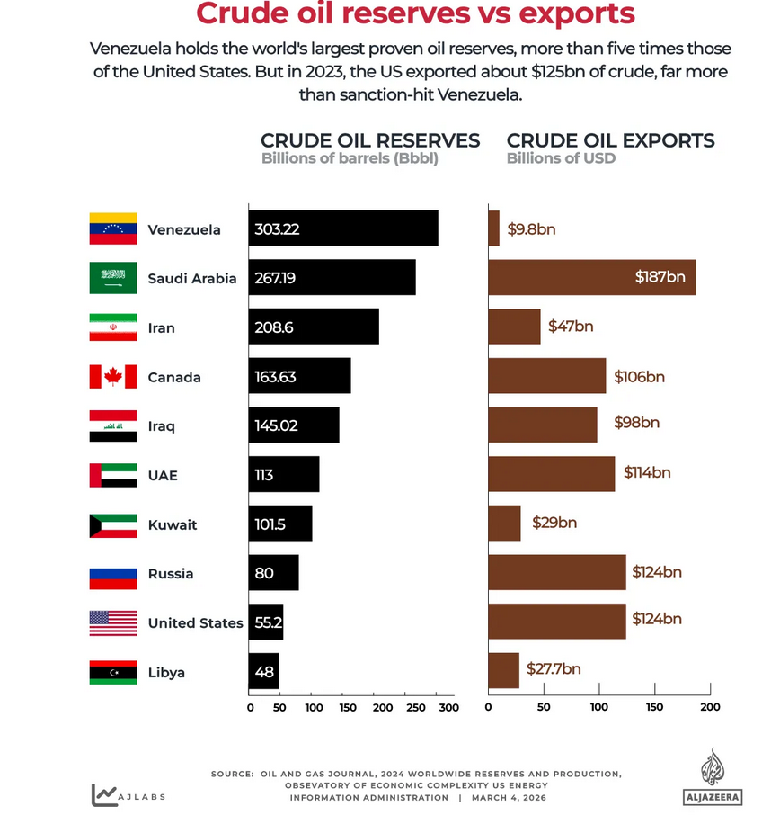

Slide 13
US and Gulf War – Economic Considerations
Ετήσια αξία εξαγωγών αργού πετρελαίου ΗΠΑ: περίπου $124 δισ.
Οι υψηλότερες τιμές αυξάνουν τα έσοδα εξαγωγών αν οι ποσότητες παραμείνουν σταθερές
Εκτίμηση Εσόδων με Πετρέλαιο στα $120
Συντελεστής τιμής: 1.875
Εκτιμώμενη αξία εξαγωγών: περίπου $232.5 δισ. ετησίως
Επιπλέον ετήσια έσοδα ≈ $108.5 δισ.

Slide 14
Επίδραση στο Δημοσιονομικό Έλλειμμα ΗΠΑ
Ενδεικτικό δημοσιονομικό έλλειμμα ≈ $8 τρισ.
Τα $81 δισ. μειώνουν το έλλειμμα περίπου κατά 1%
Οι αυξήσεις τιμών βοηθούν αλλά δεν λύνουν το δημοσιονομικό πρόβλημα

Slide 15
Ευρωπαϊκή Οικονομική Έκθεση στον Κίνδυνο
Μεγαλύτερο κόστος εισαγωγών πετρελαίου και LNG
Ισχυρότερο δολάριο αυξάνει το κόστος σε ευρώ
Μείωση ανταγωνιστικότητας της βιομηχανίας
Κίνδυνος πληθωρισμού και ύφεσης

Slide 16
Η Κρίση ΗΠΑ–Ισραήλ–Ιράν και η Ελληνική Οικονομία (μελέτησε παράλληλα τη μελέτη του Καθ.Πετράκη σε συνεργασία με την Oxford Economics (εσωκλείεται στο φάκελο).
Η γεωπολιτική ένταση στη Μέση Ανατολή επηρεάζει άμεσα την ελληνική οικονομία μέσω της αγοράς ενέργειας και των διεθνών χρηματοπιστωτικών αγορών. Βασικός μηχανισμός μετάδοσης: Γεωπολιτική κρίση ↓ Αύξηση τιμών πετρελαίου (Brent) ↓ Αύξηση κόστους εισαγωγών ενέργειας ↓ Πληθωρισμός και μείωση διαθέσιμου εισοδήματος ↓ Επιβράδυνση οικονομικής ανάπτυξης
Η ανάλυση εξετάζει τέσσερα βασικά σενάρια εξέλιξης της κρίσης και τις επιπτώσεις τους έως το 2030.

Slide 17
Τα Τέσσερα Γεωπολιτικά Σενάρια
Όσο παρατείνεται η σύγκρουση, τόσο αυξάνεται το γεωπολιτικό premium στην τιμή του πετρελαίου.
Το Στενό του Hormuz, από όπου διέρχεται περίπου 20% του παγκόσμιου εμπορίου πετρελαίου, αποτελεί τον βασικό παράγοντα εκτίναξης των τιμών.
Σενάριο | Διάρκεια | Μέση Τιμή Brent
Σύντομη στρατιωτική κρίση | 1–3 μήνες | ~69$
Περιφερειακή σύγκρουση | 6–18 μήνες | ~92$
Παρατεταμένος πόλεμος φθοράς | 3–5 χρόνια | ~123$
Μακροχρόνια στρατηγική αντιπαράθεση | 10+ χρόνια | ~93$

Slide 18
Μακροοικονομικές Επιπτώσεις στην Ελλάδα
Η ενεργειακή κρίση λειτουργεί ως έμμεσος φόρος στην οικονομία.
ΑΕΠ
Βασικό σενάριο 2026: 2,1% ανάπτυξη
Δυσμενές σενάριο: 1,6% ανάπτυξη
Πληθωρισμός
Βασικό σενάριο: 2,3%
Παρατεταμένος πόλεμος: 5,4%
Ανεργία
Παραμένει περίπου 7,8% βραχυπρόθεσμα
Μπορεί να αυξηθεί στο 8,2% σε παρατεταμένη κρίση
Το ενεργειακό κόστος περιορίζει: κατανάλωση, επενδύσεις και πραγματικό εισόδημα νοικοκυριών.

Slide 19
Χρηματοπιστωτικές και Εξωτερικές Επιπτώσεις
Ισοζύγιο Τρεχουσών Συναλλαγών
Η αύξηση της τιμής πετρελαίου αυξάνει το κόστος εισαγωγών.
Σενάριο παρατεταμένου πολέμου:
έλλειμμα έως −5,8% του ΑΕΠ το 2026
Αποδόσεις Ελληνικών Ομολόγων
Βασικό σενάριο:
3,6% → 4,0%
Δυσμενές σενάριο:
έως 4,1%
Δημοσιονομικό αποτέλεσμα
Το πρωτογενές πλεόνασμα:
αυξάνεται αρχικά λόγω πληθωρισμού
μειώνεται μακροπρόθεσμα λόγω επιβράδυνσης της οικονομίας

Slide 20
Τι Σημαίνει για την Ελλάδα
Η ελληνική οικονομία επηρεάζεται κυρίως μέσω:
1️⃣ ενεργειακής εξάρτησης από εισαγωγές
2️⃣ πληθωριστικών πιέσεων
3️⃣ αύξησης κόστους δανεισμού
4️⃣ επιδείνωσης του ισοζυγίου τρεχουσών συναλλαγών
Ωστόσο:
η δημοσιονομική σταθερότητα δεν απειλείται άμεσα
η οικονομία παραμένει ανθεκτική σε βραχυπρόθεσμα σοκ.
«Η ενεργειακή κρίση λειτουργεί σαν ένας παγκόσμιος μηχανισμός αναδιανομής εισοδήματος: οι χώρες που εξάγουν ενέργεια κερδίζουν, ενώ οι χώρες που εισάγουν ενέργεια —όπως η Ελλάδα— αντιμετωπίζουν πληθωρισμό και επιβράδυνση της ανάπτυξης.»

Slide 21
Παγκόσμια Αναδιανομή Εισοδήματος από το Σοκ Πετρελαίου
Γεωπολιτική κρίση στη Μέση Ανατολή
↓
Άνοδος τιμών πετρελαίου (π.χ. $64 → $120 ανά βαρέλι)
↓
Αναδιανομή εισοδήματος μεταξύ χωρών
Κερδισμένοι:
• Χώρες εξαγωγείς ενέργειας (ΗΠΑ, χώρες OPEC)
• Ενεργειακές εταιρείες και χρηματοπιστωτικές αγορές
Χαμένοι:
• Εισαγωγείς ενέργειας (ΕΕ)
• Βιομηχανικές οικονομίες με υψηλό ενεργειακό κόστος
Ελλάδα:
• Υψηλή εξάρτηση από εισαγόμενη ενέργεια
• Πληθωριστικές πιέσεις
• Επιβράδυνση οικονομικής ανάπτυξης

Slide 22
Οι βασικές υποθέσεις κρατικής παρέμβασης στη διαμόρφωση των τιμών
Οι πολιτικοί και οι υπεύθυνοι χάραξης πολιτικής ακολουθώντας μια από της Δέκα αρχές ότι οι άνθρωποι ανταποκρίνονται σε κίνητρα και όταν πιστεύουν ότι η αγοραία τιμή ενός αγαθού δεν είναι δίκαιη για τους αγοραστές ή τους πωλητές τότε επιβάλλουν ανώτατες ή κατώτατες τιμές όταν θέλουν να επιδράσουν στα αποτελέσματα της αγοράς επιβάλλοντας φόρους και επιδοτήσεις.
Τι υποθέτουν?
ορθολογική συμπεριφορά
Συμμόρφωση της αγοράς από πλευράς τόσο Ζ όσο και Π
Δυνατότητα ελεγκτικού μηχανισμού
Ομοιογένεια προϊόντος

Slide 23
Εργαλεία Δημοσιονομικής Πολιτικής
- Οι φόροι χωρίζονται σε τρείς βασικές κατηγορίες:
Άμεσοι φόροι(Direct Taxes) είναι αυτοί οι οποίοι επιβάλλονται στο εισόδημα και τον πλούτο φυσικών και νομικών προσώπων (π.χ. Φόρος εισοδήματος, ΕΝΦΙΑ, Φόροι Μεταβίβασης Αξιών Κινητών και Ακινήτων κλπ.
Έμμεσοι φόροι (Indirect or Ad Valorem) είναι αυτοί που επιβάλλονται επί της πώλησης (κατανάλωσης) αγαθών και υπηρεσιών πχ ΦΠΑ, Ειδικοί όροι Κατανάλωσης.
Δασμοί & Τέλη (Tariffs & Duties) επι εισαγωγών και εξαγωγών
- Γιατί απαιτείται η φορολόγηση?
Για την είσπραξη του συνόλου των κρατικών δαπανών που αφορά πληρωμές, μεταβιβαστικές πληρωμές, εξυπηρέτηση χρέους και παραγωγή κοινωνικών αγαθών στα πλαίσια της ανταποδοτικότητας και ισονομίας

Slide 24
ΕΜΜΕΣΟΙ ΦΟΡΟΙ
Οι έμμεσοι φόροι μπορεί να αφορούν:
σε ένα ποσό ανά μονάδα δαπάνης (ειδικός φόρος) π.χ. 0,09€ ο φόρος της πλαστικής σακούλας
σε ένα ποσοστό επί της αξίας του αγαθού (κατ’ αξία φόρος) π.χ. ΦΠΑ 24% ή 13%
Όταν επιβάλλονται έμμεσοι φόροι προκύπτουν διάφορα ερωτήματα:
Οι αγοραστές ή οι πωλητές φέρουν το βάρος του φόρου;
Μήπως το βάρος του φόρου επιμερίζεται σε αγοραστές και πωλητές;
Ποιος ορίζει (το κράτος ή η αγορά) πώς επιμερίζεται το βάρος του φόρου;
Με τον όρο επίπτωση του φόρου ορίζουμε τον καταμερισμό της φορολογικής επιβάρυνσης σε πωλητές και αγοραστές

Slide 25
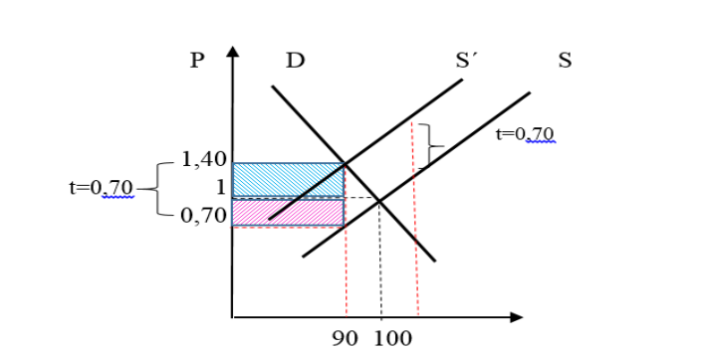
Επιβολή ειδικού φόρου στους πωλητές
Έστω ότι το κράτος επιβάλλει φόρο 0,70€ στους πωλητές βενζίνης. Ο φόρος στους πωλητές μετατοπίζει την καμπύλη προσφοράς προς τα επάνω ή προς τα αριστερά

Slide 26
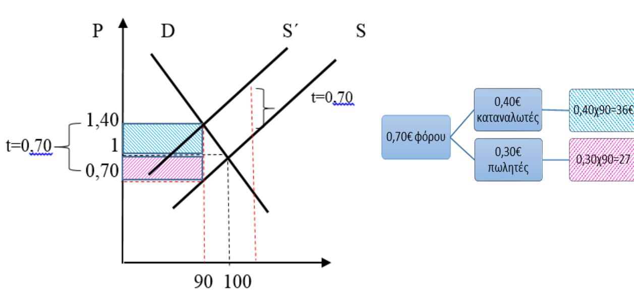

Slide 27
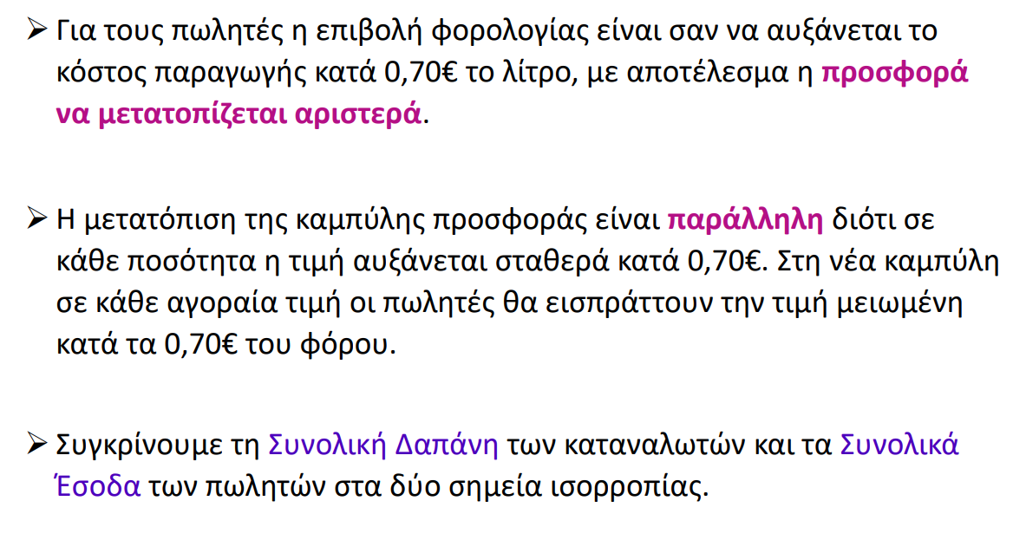

Slide 28
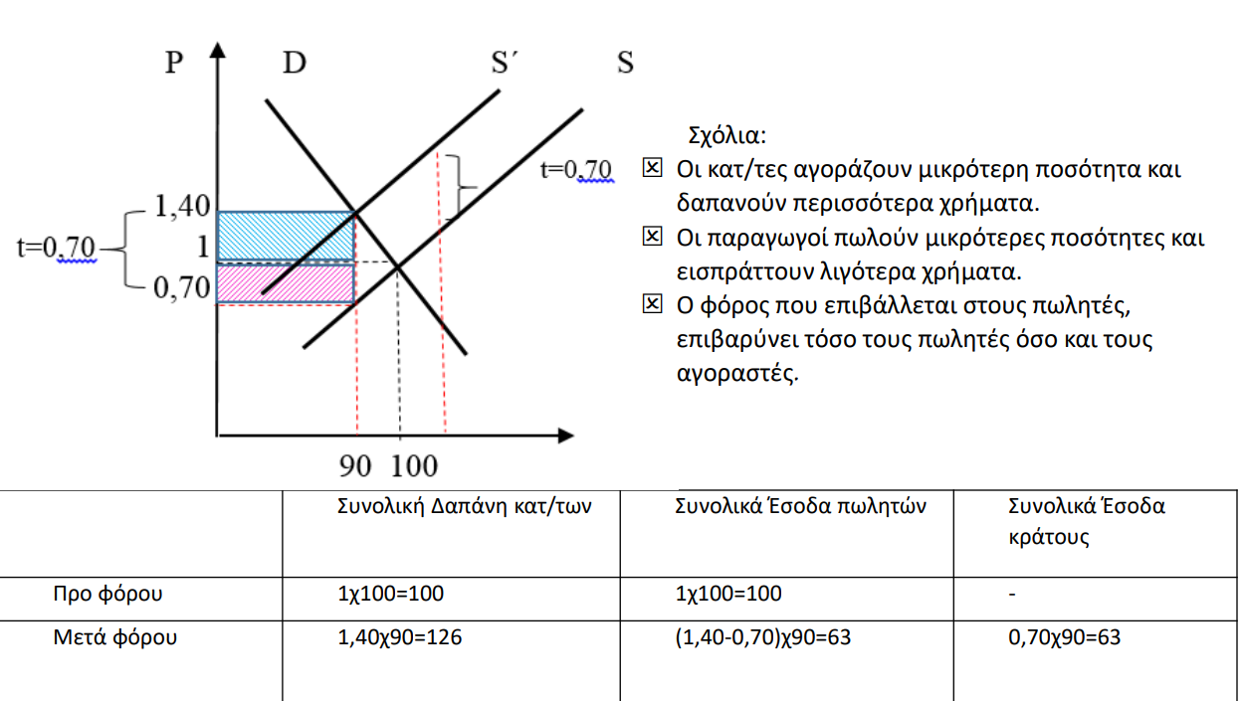

Slide 29
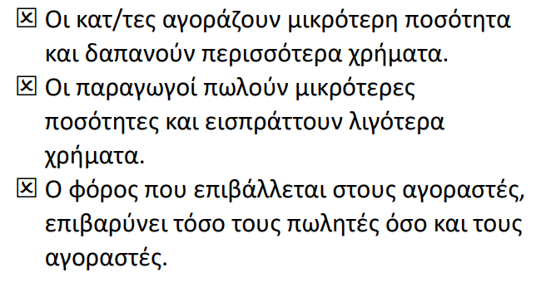
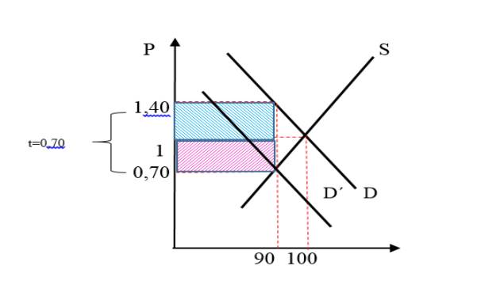
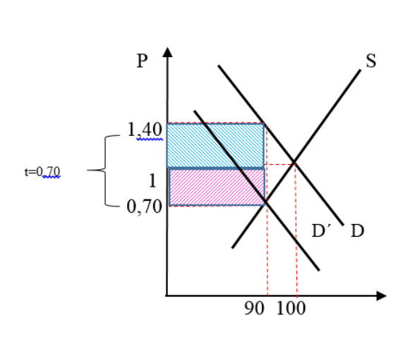
Επιβολή ειδικού φόρου στους αγοραστές
Σχολια:
Έστω ότι το κράτος επιβάλλει φόρο 0,70€ στους αγοραστές βενζίνης. Ο φόρος στους αγοραστές μετατοπίζει την καμπύλη ζήτησης προς τα κάτω ή προς τα αριστερά

Slide 30
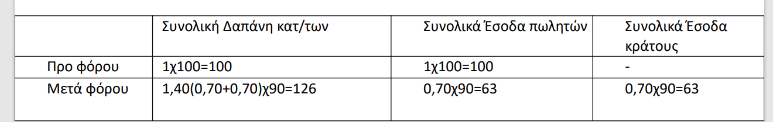
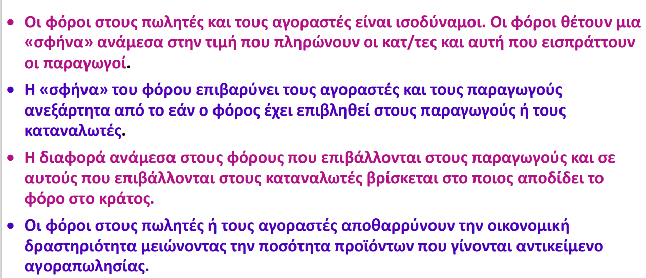
Συμπεράσματα εφαρμογής δημοσιονομικών μέτρων

Slide 31
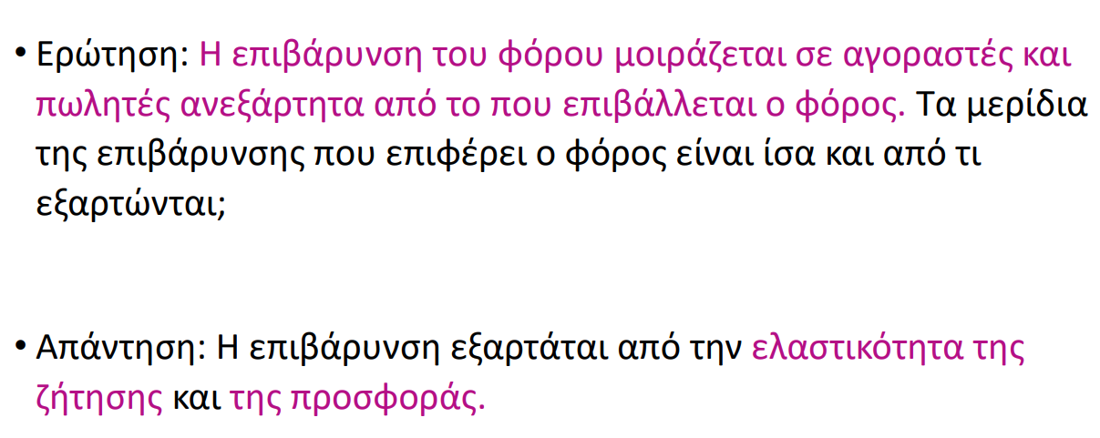
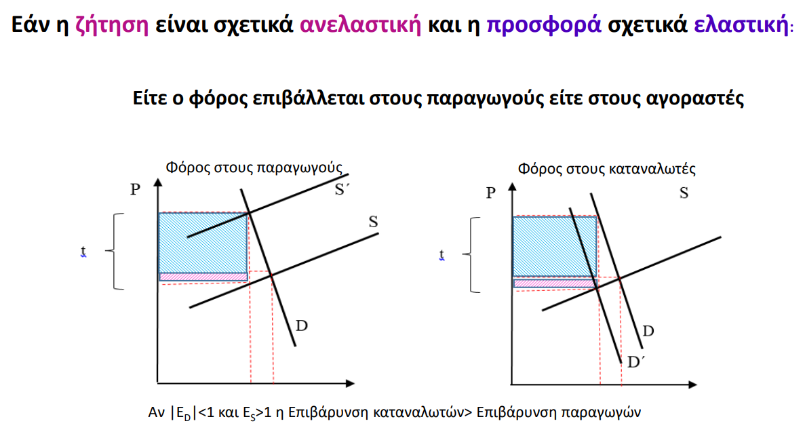
Ο ρόλος της ελαστικότητας στην εφαρμογή δημοσιονομικής πολιτικής

Slide 32
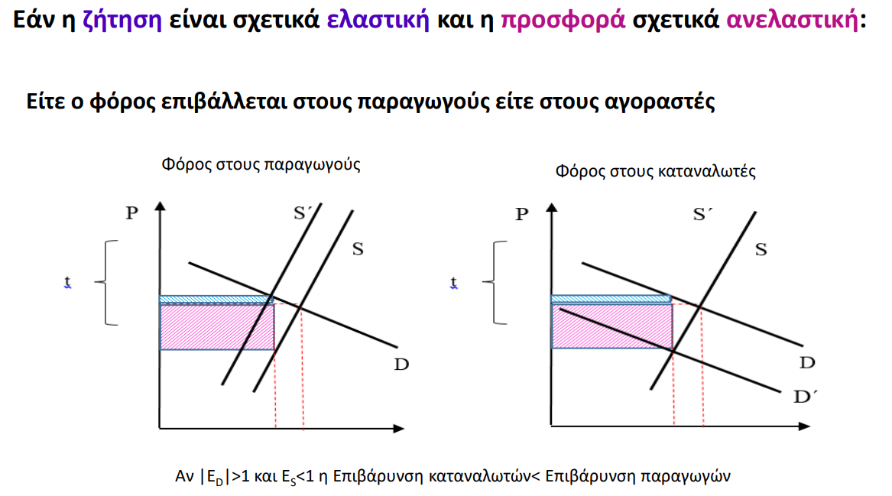

Slide 33
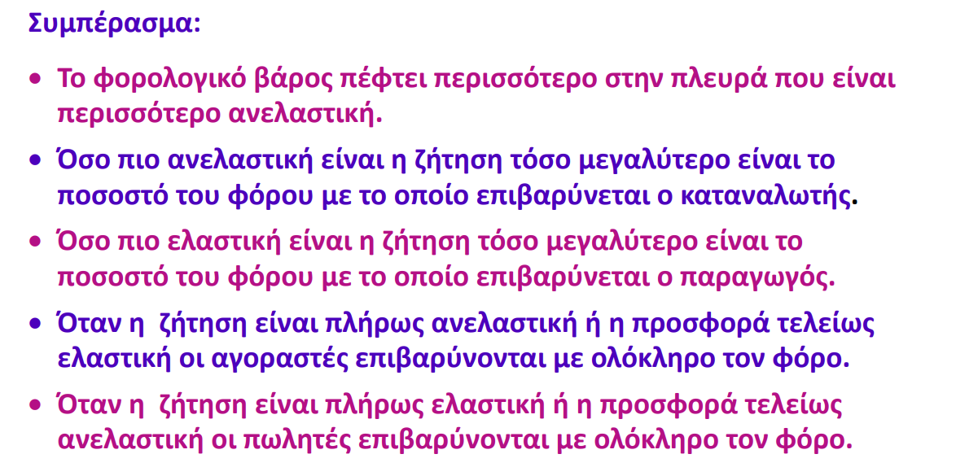

Slide 34
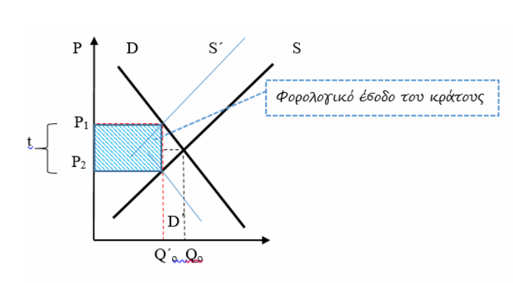
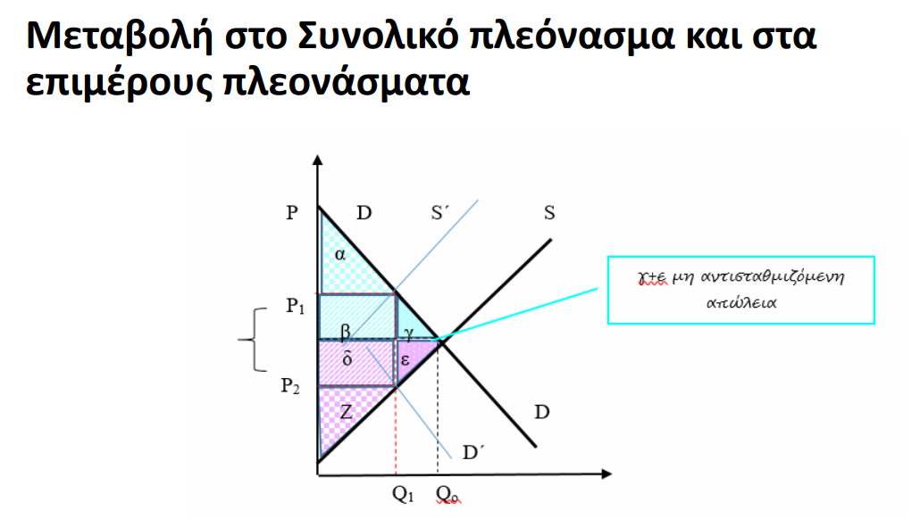
Πώς ο φόρος επηρεάζει όσους συμμετέχουν στην αγορά

Slide 35
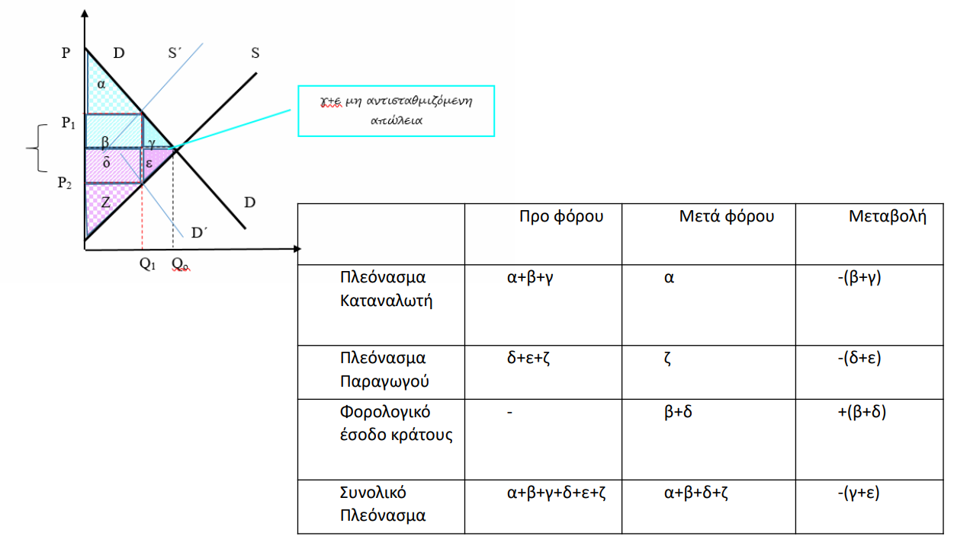

Slide 36
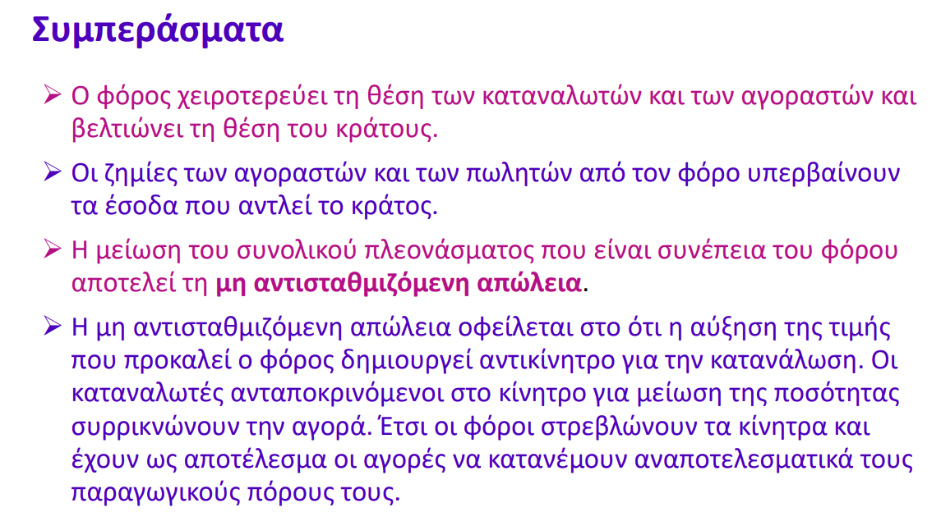

Slide 37
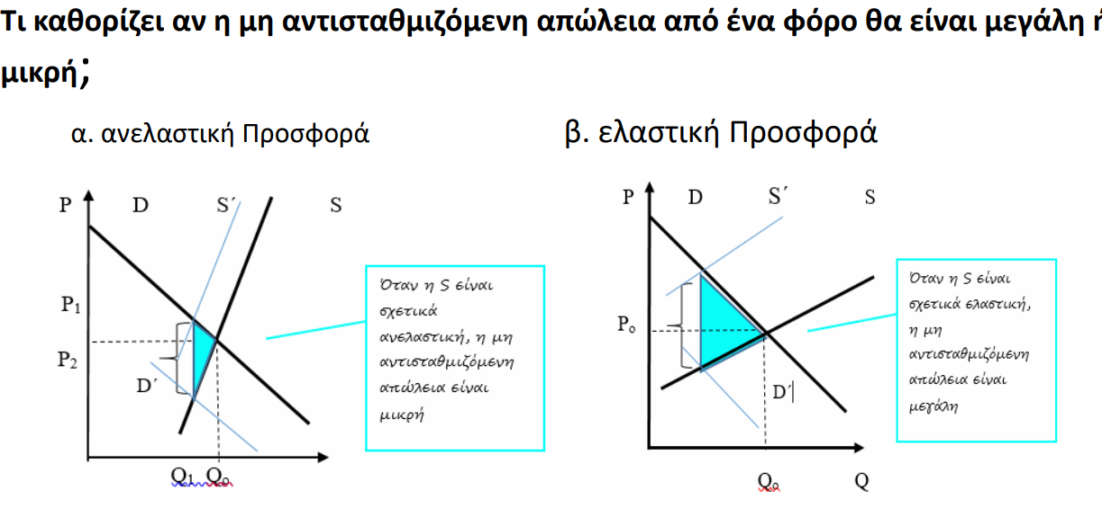

Slide 38
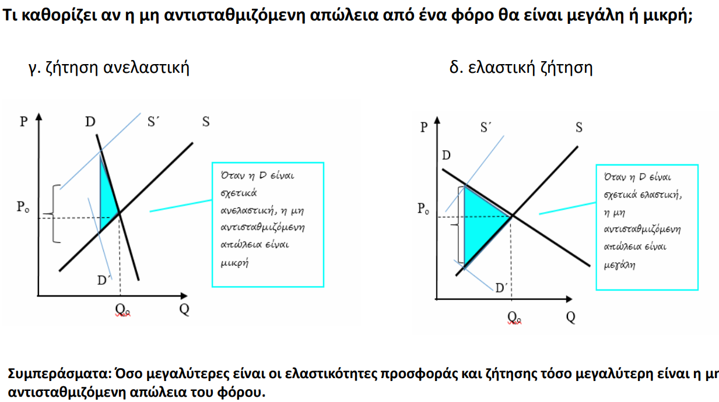

Slide 39
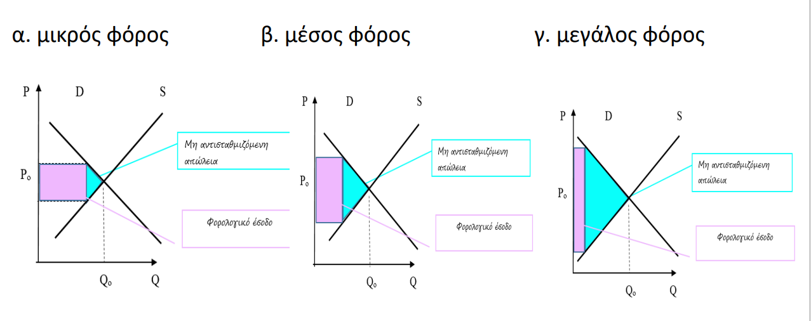
Πώς επηρεάζει η μεταβολή στο μέγεθος του φόρου τη μη αντισταθμιζόμενη απώλεια και τα φορολογικά έσοδα του κράτους;

Slide 40
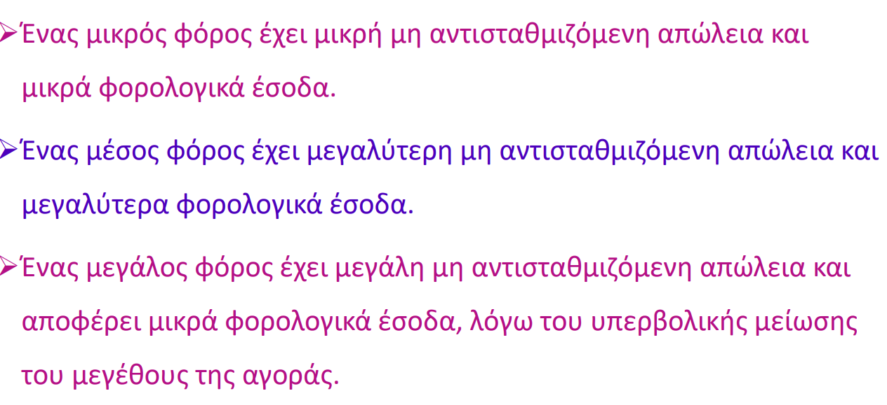
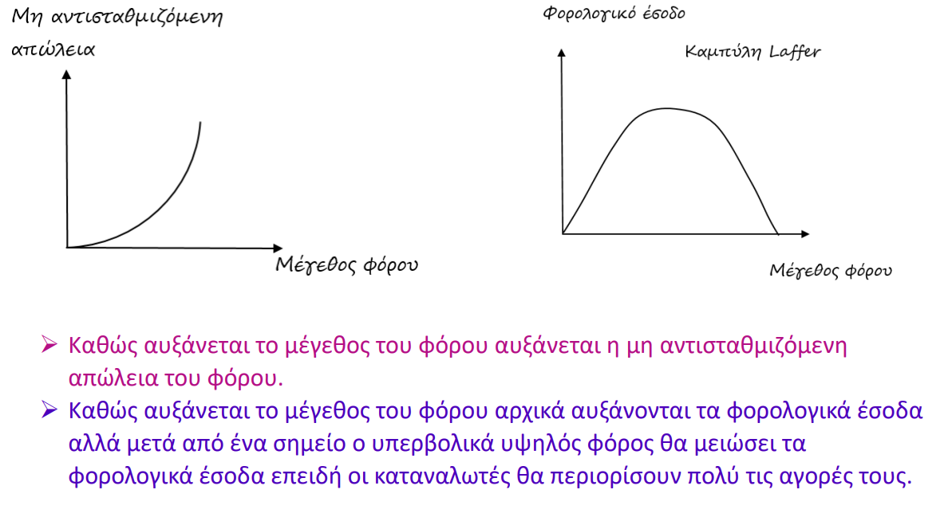
Δίλημμα ή απλά κατανόηση της συμπεριφοράς της αγοράς?

